Slide 1

一、规则的矩形局部排版

Slide 2
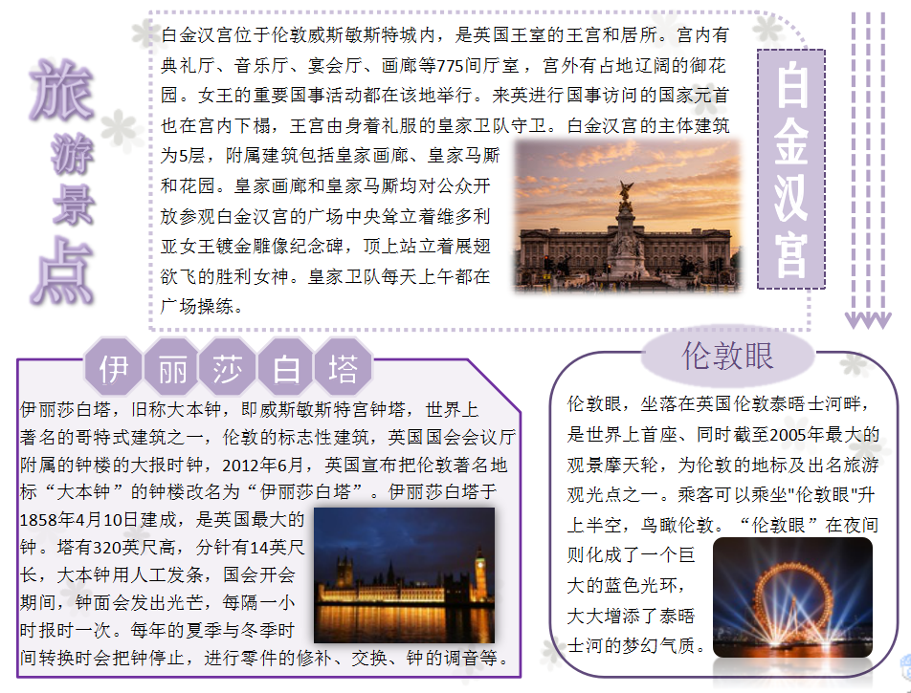

Slide 3
白
金
汉
宫

Slide 4

大熊猫体型肥硕似熊，
丰腴富态，头圆尾
短，头躯长1200～
1800mm，尾长100～
120mm。体重80～
120kg，最重可180
kg，饲养的熊猫略
重，一般雄性个体
稍大于雌性。头部
和身体毛色黑白相
间分明，但黑非纯
黑，白也不是纯白，
而是黑中透褐，白
中带黄。秦岭地区的
个体偏大，体毛粗糙，
腹毛略呈棕色色泽。
岷山（尤以青川平武）
则个体较小，体毛也
较前者为细，腹毛棕
色不明显，但凉山的
个体并不偏小。
体
型
大
小

Slide 5

二、不规则形状局部排版

Slide 6



喜好饮水
大熊猫体型肥硕似熊，
丰腴富态，头圆尾
短，头躯长1200～
1800mm，尾长100～
120mm。体重80～
120kg，最重可180
kg，饲养的熊猫略
重，一般雄性个体
稍大于雌性。头部
和身体毛色黑白相
间分明，但黑非纯
黑，白也不是纯白，
而是黑中透褐，白
中带黄。秦岭地区的
个体偏大，体毛粗糙，
腹毛略呈棕色色泽。
岷山（尤以青川平武）
则个体较小，体毛也
较前者为细，腹毛棕
色不明显，但凉山的
个体并不偏小。
大熊猫主食
竹子，也嗜爱饮水，大多
数大熊猫的家园都设在溪涧流水附
近，就近便能畅饮清泉。大熊猫每天至少饮水一次，有的地方虽然食物很丰富，缺了水，也难以找到大熊猫的身影。到了冬季，当高山流水被冰冻结以后，有的大熊猫也可能因为留恋自己家园的隐蔽条件和食物基地而不惜长途跋涉，沿沟而下，到谷中去饮水，然后返回家园。大熊猫取水总是求近舍远，日复一日地走出一条明显的饮水路径。它们到了溪边，以舔吸的方式饮水，若溪水结薄冰或被砂砾填没，则用前掌将冰击碎或用爪挖一个大约25×20米的浅坑舔饮。
体
型
大
小
气
味
标
记
大熊猫有好几种做标记
的方式。它们经常用尿液，
或尿液和肛周腺分泌物
的混合来做标记。当
它们做标记的时
候，它们会晃
动头部，嘴巴半
张。做了标记以后，
它们会在做标记的地方
剥掉树皮，或留下抓痕，
以引起其他熊猫的注意。
沉默是
另一种交流
方式。当大熊猫在
玩，或是简单地表示友好，
没有交配或好斗的想法的时候，
它们不会发出任何声音。这
种声音规则可以帮助人
们判断在动物园里
看到的大多数熊
猫的行
为。
沉默相待

Slide 7
气
味
标
记
大熊猫有好几种做标记
的方式。它们经常用尿液，
或尿液和肛周腺分泌物
的混合来做标记。当
它们做标记的时
候，它们会晃
动头部，嘴巴半
张。做了标记以后，
它们会在做标记的地方
剥掉树皮，或留下抓痕，
以引起其他熊猫的注意。
沉默相待
沉默是
另一种交流
方式。当大熊猫在
玩，或是简单地表示友好，
没有交配或好斗的想法的时候，
它们不会发出任何声音。这
种声音规则可以帮助人
们判断在动物园里
看到的大多数熊
猫的行
为。

Slide 8

发
现
始
末
1869年3月，法国博物学家
阿尔芒·戴维神父在中国四
川雅安宝兴县的邓池沟教
堂附近科学考察时，发
现了当地人称为白熊、
花熊的踪迹。通过当
地猎人的帮助， 4月1
日采集到白熊标本，
毛色有黑有白，脚掌
底部多毛，样子像熊，
是他从未见过的奇异
动物。它的标本和骨骼运到
法国。经巴黎自然历史博物馆
科学家阿尔封斯·米勒·爱德华兹
鉴定，“黑白熊”是一个新物种，
定名为猫熊，鉴定报告发表在1869
年《巴黎自然历史博物馆之新文档》
第五卷，从此，匿居荒野的猫熊进入
人类文明的视野。
大熊猫的祖先
是始熊猫，化石出土
于中国云南禄丰和元谋
两地，地质年代约为800
万年前中新世晚期。化石显
示，大熊猫祖先出现在
2 ～3百万年前的洪积纪早
期。距今几十万年前是大熊
猫的极盛时期，它属于剑
齿象古生物群，化石通常在海拔500～700米的温带或亚
热带森林发现。后来同期
的动物相继灭绝，大熊猫
却孑遗至今，并保持原
有的古老特征。
进
化
历
史

Slide 9

轻轻闭上眼，我进
入了梦乡。眼前的黑暗发生
了变化，以淡绿色为主色调的反
剪，墙上装饰着几幅风景画。一缕
缕温暖的阳光透过落地窗找到屋里
褐色的书桌上，桌上放着一杯热气腾腾的咖
啡和含苞欲放的白百合，深吸一口气，咖啡
的醇香沁入鼻内，给人予舒服的感受。我
轻轻的推开椅子，坐了下来。端起那热腾腾
的咖啡杯，尝了一口，浅so褐色的液体流进
了我的口里，只有一个词可以形容
“苦涩”。
梦
乡

